Slide 1

ŠABLONA III/2
LES
HELENA ŠKOPKOVÁ, ZŠ HORNÍ SLAVKOV
VY_32_INOVACE_66_LES

Slide 2
LES
Les hraje v životě každého člověka důležitou roli.
Všichni využíváme různé dřevěné výrobky a většina z nás ráda chodí do lesa na procházky.
Proto bychom měli les chránit.

Slide 3
FUNKCE LESA
VODOHOSPODÁŘSKÁ FUNKCE
Les zadržuje mnoho vody, která by jinak odtekla pryč.
Voda je v lese ve studánkách, jezírkách, potocích a bystřinách, v rostlinách a v lesní půdě.
Mechy dokáží nasáknout hodně tekutiny, kterou v době sucha poskytují svému okolí.

Slide 4
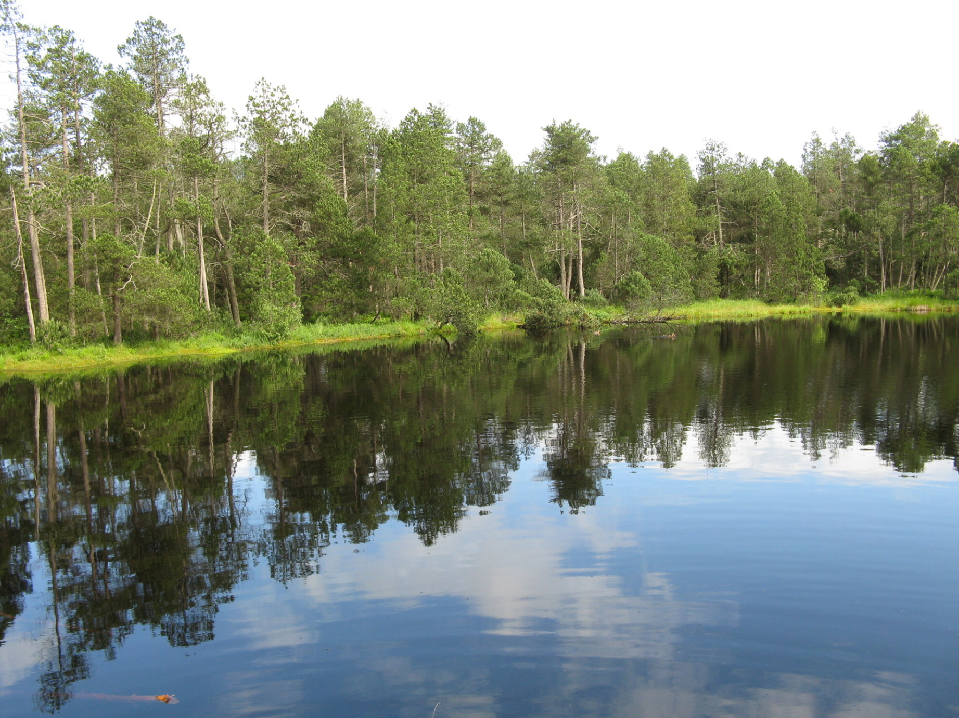

Slide 5
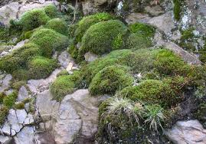
ŽIVOTNÍ PROSTŘEDÍ PRO ROSTLINY
V lese najdeme mnoho různých druhů stromů.
Keřový podrost, mechy, kapradiny, lišejníky, trávy .

Slide 6
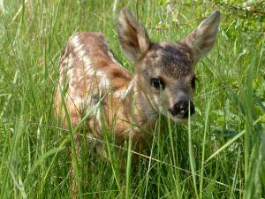
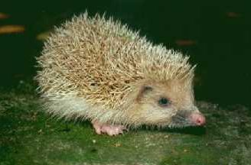
ŽIVOTNÍ PROSTŘEDÍ PRO ZVÍŘATA
Les poskytuje živočichům potravu, úkryt a prostředí pro rozmnožování.
V lese žijí zástupci savců, ptáků, obojživelníků, hmyzu i mikroorganizmů.

Slide 7
REKREAČNÍ A ZDRAVOTNÍ FUNKCE
Les je velmi příjemné místo na odpočinek, turistické výlety a vycházky.
Je vhodný pro cyklistiku na vyznačených trasách.
Najdeme zde mnoho ozdravoven a lázní.

Slide 8
PŮDOOCHRANNÁ A PŮDOTVORNÁ FUNKCE
Kořeny stromů zabraňují splavování půdy zvláště na prudkých svazích.
Spadané rozkládající se listí je základem pro vznik úrodného humusu.

Slide 9

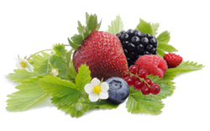
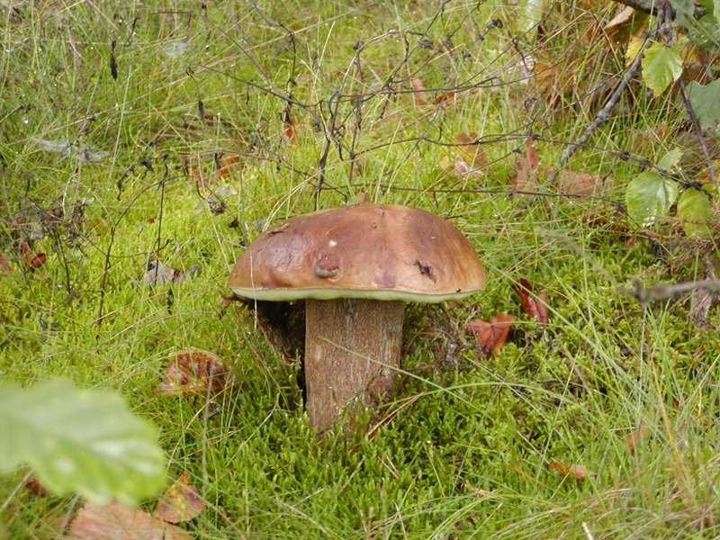
PRODUKCE LESNÍCH PLODIN
Borůvky
Maliny
Ostružiny
Brusinky
Lesní med
Houby
Léčivé byliny

Slide 10
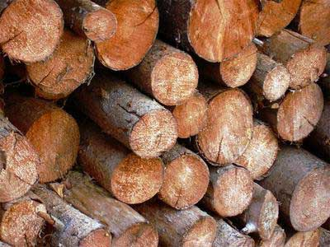
PRODUKCE DŘEVA
Dřevo je obnovitelný zdroj paliv a surovin.
Dřevo je velmi důležitý stavební materiál.
Využívá se k výrobě spousty drobných dřevěných výrobků v domácnosti i v hospodářství.

Slide 11
Obrázek č. 1
http://www.google.cz/imgres?imgurl=http://www.enviweb.cz/pictures/2009/2008-08-03-123338-priroda-jesenik.jpg&imgrefurl=http://www.enviweb.cz/clanek/priroda/77050/velke-mechove-jezirko-prirodni-rezervace-rejviz&usg=__Iq8vNcoWR0mlO8eQfWymhL0giFM=&h=1382&w=1843&sz=956&hl=cs&start=131&zoom=1&tbnid=T-IIVLDoNoPA3M:&tbnh=119&tbnw=194&ei=4MCtTZCwB8WG4Qa4upDSCg&prev=/search%3Fq%3Dles%2Bjez%25C3%25ADrka%26hl%3Dcs%26sa%3DG%26biw%3D1362%26bih%3D547%26gbv%3D2%26tbm%3Disch0%2C2626&itbs=1&iact=hc&vpx=578&vpy=198&dur=4368&hovh=194&hovw=259&tx=129&ty=95&oei=c8CtTd_8ConX8gOSqJjzAQ&page=7&ndsp=21&ved=1t:429,r:10,s:131&biw=1362&bih=547
Obrázek č.2
http://www.google.cz/imgres?imgurl=http://upload.wikimedia.org/wikipedia/commons/5/52/MS-mechy.jpg&imgrefurl=http://cs.wikipedia.org/wiki/Soubor:MS-mechy.jpg&usg=__D8_0bkL4KHpc0eCPQEnEb8yqehw=&h=559&w=800&sz=334&hl=cs&start=0&zoom=1&tbnid=cKbBMlwxDLXgEM:&tbnh=130&tbnw=167&ei=AsWtTfCfKePZ4wb9o9mGCw&prev=/search%3Fq%3Dmechy%2Bobr%25C3%25A1zky%26hl%3Dcs%26biw%3D1362%26bih%3D547%26gbv%3D2%26tbm%3Disch&itbs=1&iact=hc&vpx=116&vpy=76&dur=4119&hovh=188&hovw=269&tx=161&ty=111&oei=3sStTf_gBJCp8AOAyYzzAQ&page=1&ndsp=21&ved=1t:429,r:0,s:0

Slide 12
Obrázek č. 3
http://www.google.cz/imgres?imgurl=http://asz.cz/galerie/9613_300_225.jpg&imgrefurl=http://asz.cz/cs/fotogalerie/lesni-a-polni-zvirata.html&usg=__oAYhOXccINqNQHwhUO0TECXawEU=&h=225&w=300&sz=22&hl=cs&start=64&zoom=1&tbnid=nayqqjVtgc2CpM:&tbnh=118&tbnw=157&ei=X8mtTZ6OBNvU4wa2opWCCw&prev=/search%3Fq%3Dlesn%25C3%25AD%2Bzv%25C3%25AD%25C5%2599ata%26hl%3Dcs%26biw%3D1362%26bih%3D547%26gbv%3D2%26site%3Dsearch%26tbm%3Disch0%2C1477&itbs=1&iact=hc&vpx=125&vpy=191&dur=327&hovh=180&hovw=240&tx=119&ty=81&oei=5citTYifCJG08QObocTyAQ&page=4&ndsp=24&ved=1t:429,r:16,s:64&biw=1362&bih=547
Obrázek č. 4
http://www.google.cz/imgres?imgurl=http://datel.enachod.cz/img/priroda/jezek.JPG&imgrefurl=http://dasik107.blog.cz/0612/lesni-zver-jen-nase-zvirata&usg=__GrsX0lS_3h-7w_GjVw8YdAw2Ppg=&h=216&w=328&sz=16&hl=cs&start=0&zoom=1&tbnid=q_g25pFFpgirUM:&tbnh=125&tbnw=154&ei=5citTYifCJG08QObocTyAQ&prev=/search%3Fq%3Dlesn%25C3%25AD%2Bzv%25C3%25AD%25C5%2599ata%26hl%3Dcs%26biw%3D1362%26bih%3D547%26gbv%3D2%26tbm%3Disch&itbs=1&iact=hc&vpx=474&vpy=223&dur=4337&hovh=172&hovw=262&tx=151&ty=118&oei=5citTYifCJG08QObocTyAQ&page=1&ndsp=21&ved=1t:429,r:9,s:0

Slide 13
Obrázek č.5
http://www.google.cz/imgres?imgurl=http://www.vylecit.cz/assets/clanky/2010-03/clanek00963/title_clanek00963.jpg&imgrefurl=http://www.vylecit.cz/vyhledavani/hn%25C4%259Bd%25C3%25A9%2Bkruhy%2Bkolem%2Bo%25C4%258D%25C3%25AD/&usg=__BUnngASVYDFpm_NgZRuL6onlSCA=&h=80&w=80&sz=4&hl=cs&start=0&zoom=0&tbnid=j1byJ5YaPEnWIM:&tbnh=74&tbnw=74&ei=Kc6tTbuTMdrT4waKqo36Cg&prev=/search%3Fq%3Dlesn%25C3%25AD%2Bplody%26hl%3Dcs%26sa%3DG%26biw%3D1362%26bih%3D547%26gbv%3D2%26tbm%3Disch&itbs=1&iact=hc&vpx=334&vpy=362&dur=1872&hovh=74&hovw=74&tx=78&ty=66&oei=Ds6tTc-2CsLX8gOA4ejyAQ&page=1&ndsp=20&ved=1t:429,r:15,s:0
Obrázek č. 6
http://www.google.cz/imgres?imgurl=http://www.grafika.cz/images/ph_luci_houba_01_big.jpg&imgrefurl=http://www.grafika.cz/art/photoshop/luci_podzimni_houba.html&usg=__F2oBtDDW86kV-p57ZyvCuhMUskk=&h=600&w=800&sz=96&hl=cs&start=0&zoom=1&tbnid=obT1EJ1Ag-VLAM:&tbnh=131&tbnw=175&ei=oM-tTeLfE-PQ4wbX9pTzCg&prev=/search%3Fq%3Dlesn%25C3%25AD%2Bplody%26hl%3Dcs%26sa%3DG%26biw%3D1362%26bih%3D547%26gbv%3D2%26tbm%3Disch&itbs=1&iact=rc&dur=515&oei=Ds6tTc-2CsLX8gOA4ejyAQ&page=1&ndsp=20&ved=1t:429,r:12,s:0&tx=89&ty=71

Slide 14
Obrázek č. 7
http://www.google.cz/imgres?imgurl=http://www.prego.cz/img/products/pro_85_obr.jpg&imgrefurl=http://www.prego.cz/suroviny/ovocne-ochucovaci-pasty/&usg=__oGAVqWWaYhDGj11osP1CyG-PYgE=&h=156&w=250&sz=45&hl=cs&start=0&zoom=1&tbnid=y5QQU3zlcdzX_M:&tbnh=109&tbnw=175&ei=Ds6tTc-2CsLX8gOA4ejyAQ&prev=/search%3Fq%3Dlesn%25C3%25AD%2Bplody%26hl%3Dcs%26sa%3DG%26biw%3D1362%26bih%3D547%26gbv%3D2%26tbm%3Disch&itbs=1&iact=hc&vpx=154&vpy=253&dur=4680&hovh=124&hovw=200&tx=117&ty=68&oei=Ds6tTc-2CsLX8gOA4ejyAQ&page=1&ndsp=20&ved=1t:429,r:7,s:0
Obrázek č. 8
http://www.google.cz/imgres?imgurl=http://www.drevodokrbu.cz/palivove-drevo1.jpg&imgrefurl=http://www.drevodokrbu.cz/&usg=__QvNTOFaqEpNzleTlAA8a4E7IjB8=&h=300&w=400&sz=38&hl=cs&start=0&zoom=1&tbnid=16E2Lkcyt28Q0M:&tbnh=123&tbnw=164&ei=EtStTf6pDsTW4wbLgcXkCg&prev=/search%3Fq%3Dd%25C5%2599evo%26hl%3Dcs%26sa%3DG%26biw%3D1362%26bih%3D547%26gbv%3D2%26tbm%3Disch&itbs=1&iact=hc&vpx=295&vpy=70&dur=4820&hovh=194&hovw=259&tx=120&ty=113&oei=AtStTePqGYOp8AO9kI3zAQ&page=1&ndsp=21&ved=1t:429,r:1,s:0

